Slide 1
ПЪРВИ СТЪПКИ В ИНФОРМАЦИОННОТО МОДЕЛИРАНЕ
ВЪВЕДЕНИЕ
МЕНТАЛНИ МОДЕЛИ
РАЗПОЗНАВАНЕ НА МОДЕЛИ И СТРУКТУРИ

Slide 2
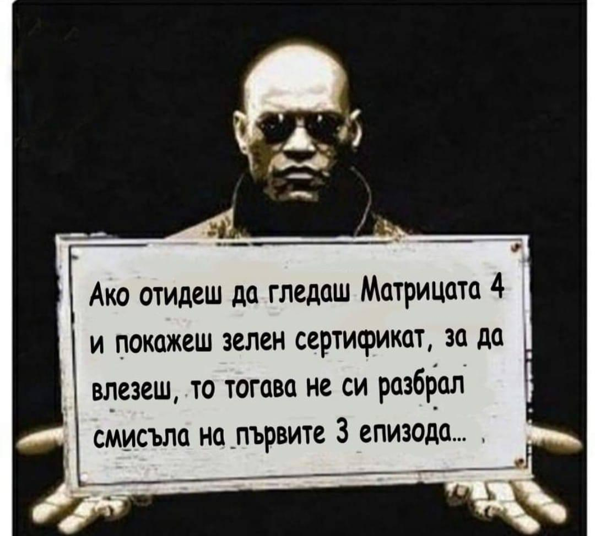
СЪДЪРЖАНИЕ
Какво представлява дисциплината?
Какви са нашите цели?
Какво ще правим?
Какво да очакваме (2022)?

Slide 3
ХРАНА ЗА РАЗМИСЪЛ

Slide 4
ХРАНА ЗА РАЗМИСЪЛ ПРИМЕР С ФОРМИ
„Най-важната“ фигура – триъгълник
Защо е триъгълник?
Какво е триъгълник?
Какво е страна?
Какво е права страна?
Какво е перспектива?
Съществуват ли прави линии в природата?
Съществуват ли геометрични форми в природата?
Къде съществуват формите?

Slide 5
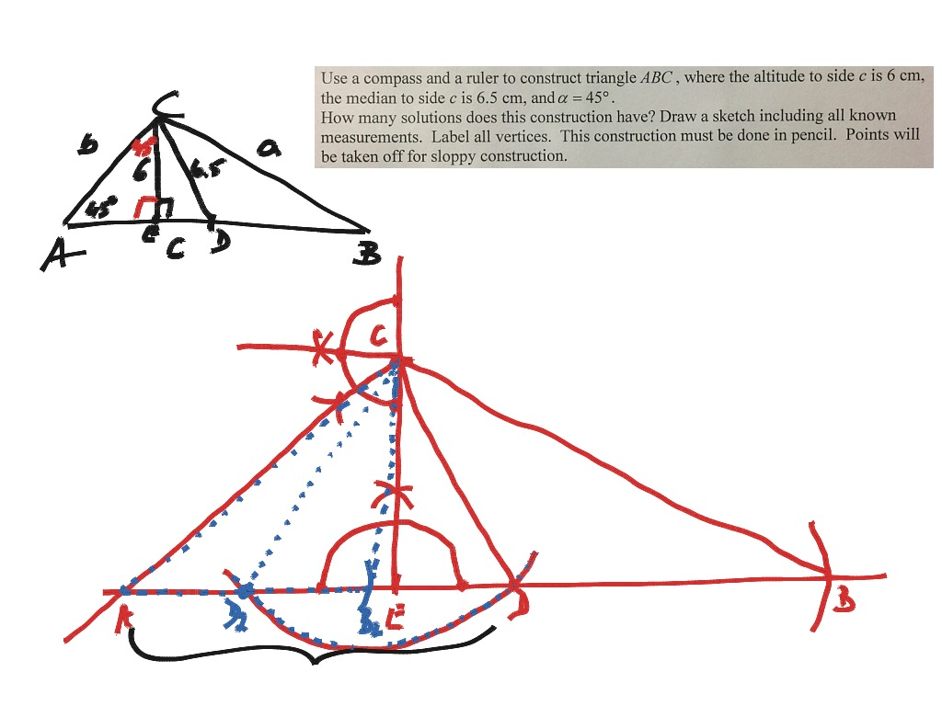
ХРАНА ЗА РАЗМИСЪЛ ПРИМЕР С ФОРМИ
Ментални структури?
Когато сме се родили, знаели ли сме, какво е права линия, какво е триъгълник, какво е кръг?

Slide 6
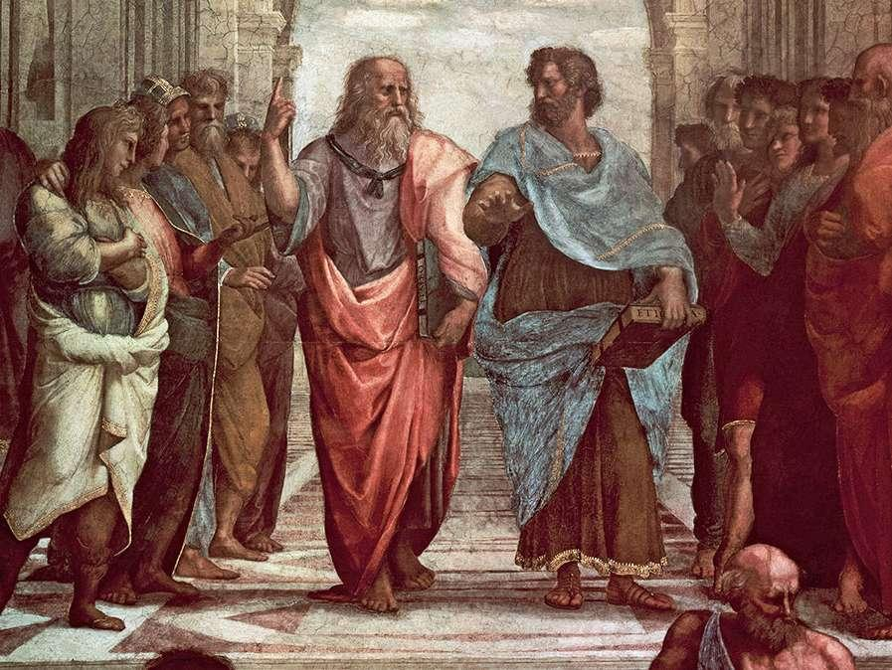
ХРАНА ЗА РАЗМИСЪЛ

Slide 7
ХРАНА ЗА РАЗМИСЪЛ ДЪРЖАВАТА, ПЛАТОН
„Държавата“ (380 г. пр.н.е, на гръцки: Πολιτεία, Политея), от Платон, е сократически диалог за природата на реда и справедливостта, и характера на праведния град-държава и на праведния човек.
Диалозите, между Сократ и различни атиняни и чужденци, обсъждат смисъла на правосъдието и изследват дали справедливият човек е по-щастлив от несправедливия, като предлагат общество управлявано от философи-царе и стражите; оттук идва първоначалното древногръцко име на „Държавата“ – Πολιτεία (Управление на града-държава).
Освен това, в диалозите си класическият гръцки философ Платон обсъжда теорията на формите, безсмъртието на душата и ролите на философа и поезията в обществото. „Държавата“, най-доброто произведение на Платон, се е доказала, като едно от най-влиятелните произведения в сферата на философията и политическата теория.

Slide 8
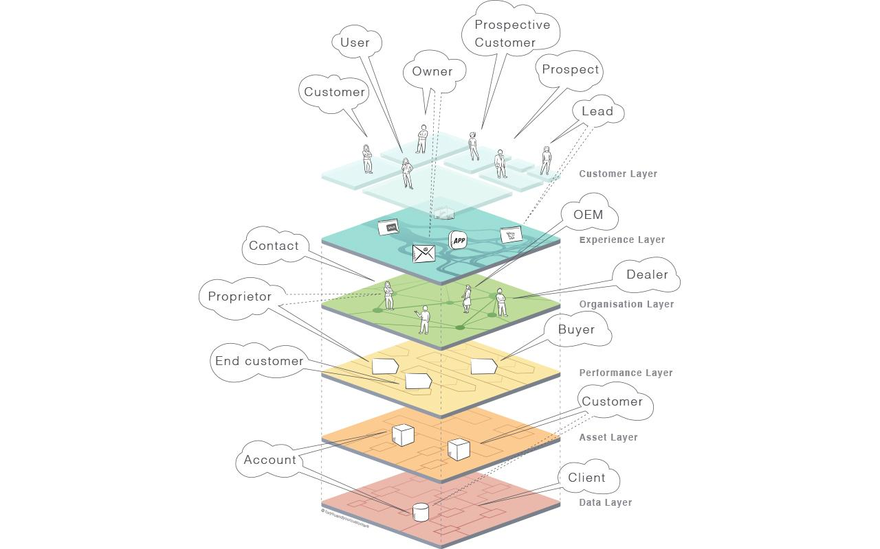
Възможни нива и играчи в един бизнес

Slide 9
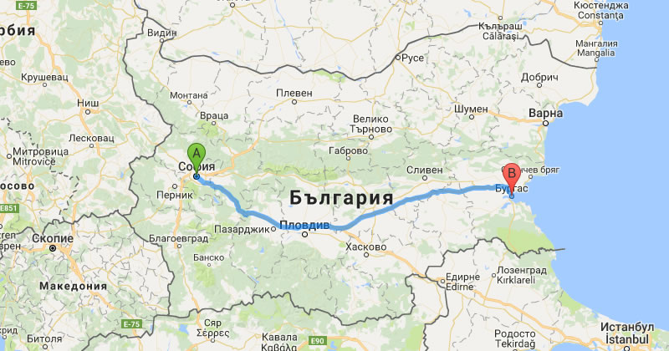
БУРГАС – СОФИЯ?

Slide 10
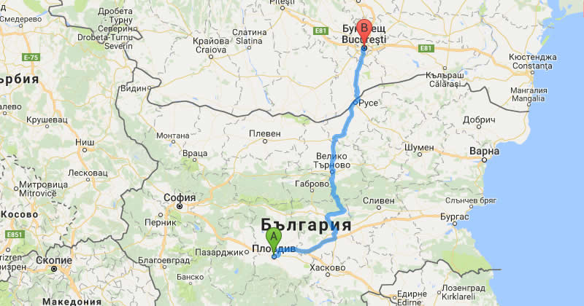
ПЛОВДИВ – БУКУРЕЩ?

Slide 11
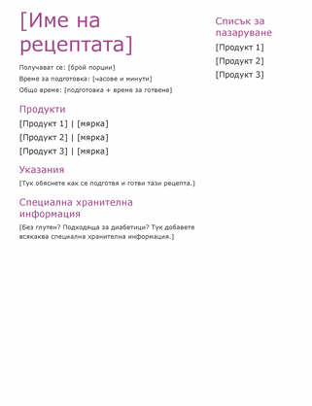


Slide 12
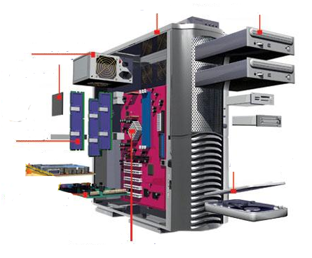

Slide 13
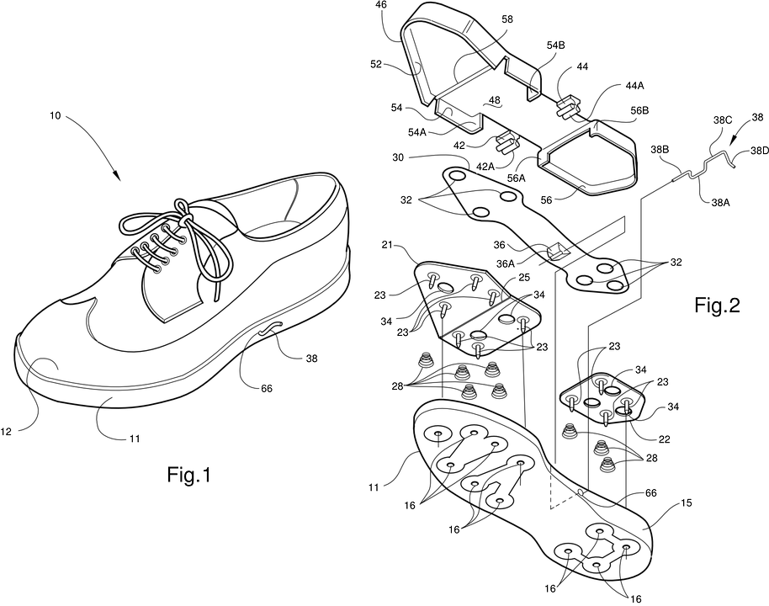

Slide 14
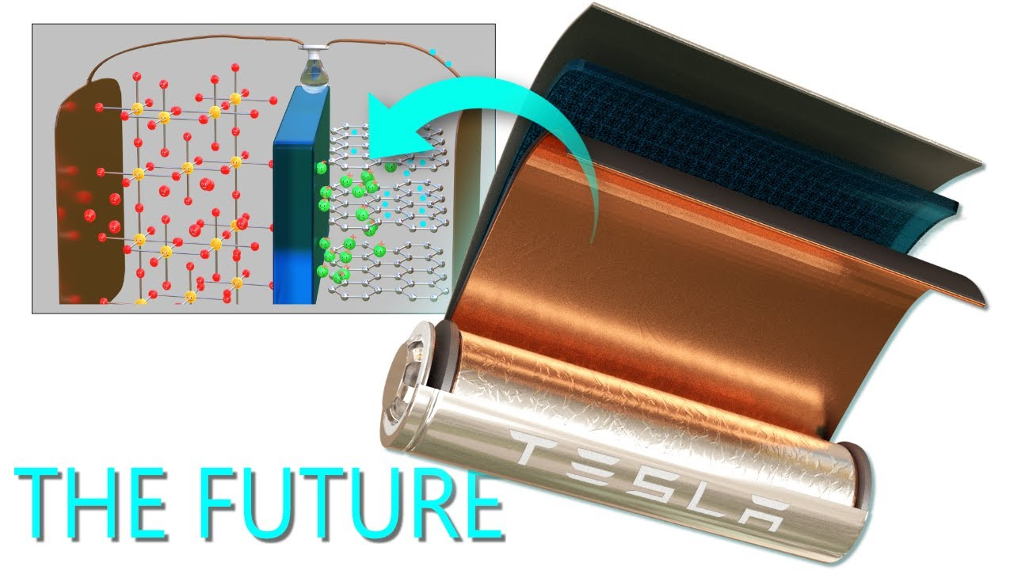
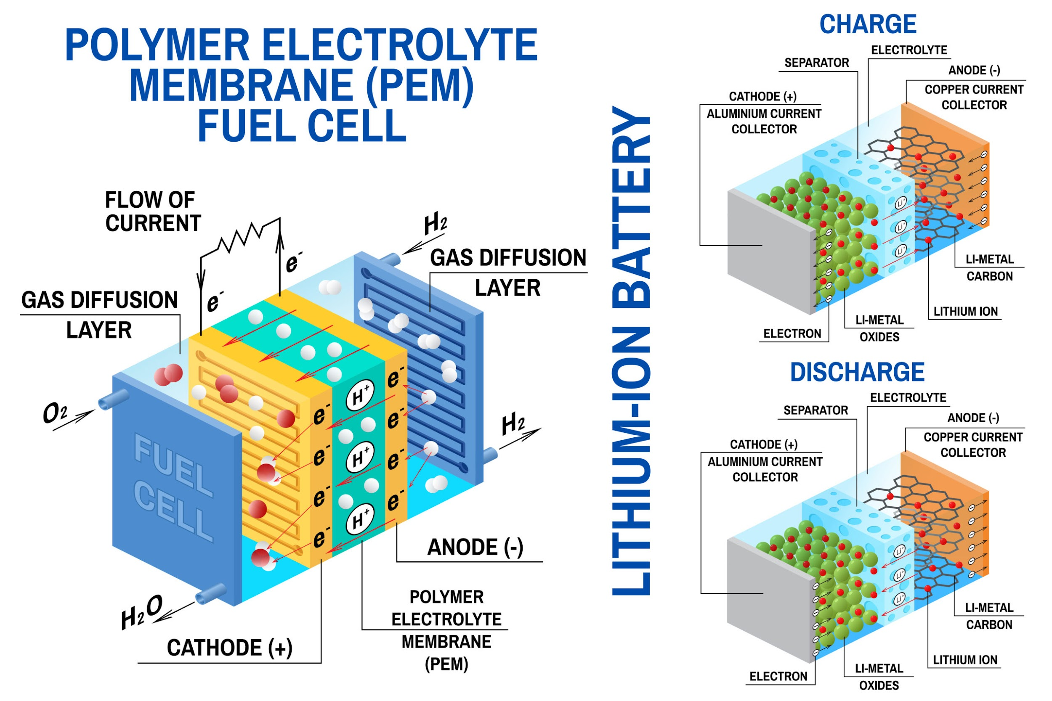

Slide 15
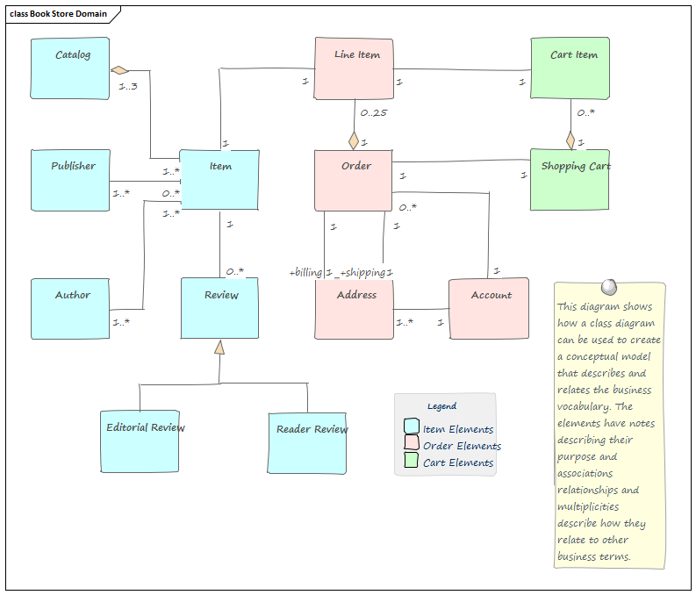

Slide 16
МЕНТАЛНИ МОДЕЛИ
Как да мислим по-ясно?
Притчата за рибите и водата.
David Foster Wallace – най-очевидните и важни неща от нашата реалност са често най-трудни за виждане.
Това е вярно за по-голямата част от нашия живот.
Преживяванията ни са толкова автоматизирани, толкова базови, че ние не си даваме реална сметка, какво точно се случва.
Пример: InnerVoice

Slide 17
МЕНТАЛНИ МОДЕЛИ
Менталните модели са психологическо обяснение как работят нещата.
Предоставят нов поглед над света и като резултат ни помагат да разбираме реалността.
Менталните модели ни помагат да мислим и ни помагат да опростим задачите, с които се захващаме.

Slide 18
МЕНТАЛНИ МОДЕЛИ
Suppy & Demand – помага да разберем как работи икономиката.
Бръсначът на Окъм – помага ни да изберем най-простото решение на даден проблем.

Slide 19
МЕНТАЛНИ МОДЕЛИ
Важно е да се отбележи, че менталните модели не са реалност.
Те са само карта на реалността и представят само поглед как нещо може да работи.
Това ги прави несъвършени, защото са редукция на това, което представляват.

Slide 20
ЗАЩО МЕНТАЛНИТЕ МОДЕЛИ СА ПОЛЕЗНИ?
Светът е твърде сложен.
Трудно би било да запазим всички детайли в нашия мозък.
Използваме ментални модели, за да опростим тази сложност.
Създаваме ментални модели, за да боравим с малки части от реалността.

Slide 21
КАЧЕСТВО НА МИСЛЕНЕ
Качеството на нашето мислене е пропорционално на менталните модели, с които разполагаме.
Повече, по-добри модели = по-широк поглед над реалността.
Култивирането на широка база от модели е критично за нашата възможност да взимаме правилни решения и да мислим ефективно.
Възможно ли е масата от хора да използва само няколко модела...

Slide 22
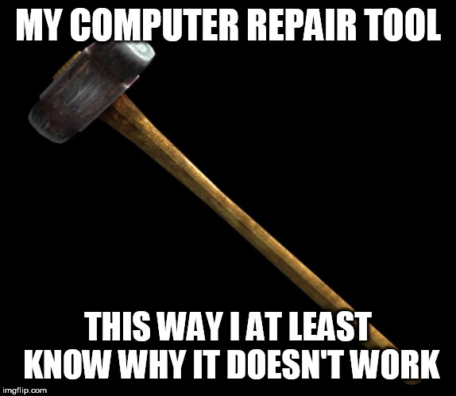
„ЗА ЧОВЕКЪТ С ЧУКА, ВСИЧКО ИЗГЛЕЖДА КАТО ПИРОН.“

Slide 23
КАЧЕСТВО НА МИСЛЕНЕ
Повечето проекти, изискват повече от един чук.
Нужни са множество инструменти.
Само тогава работата може да се свърши, както трябва.
Същото е вярно и за мисленето.
Качеството на нашето мислене, зависи от нашите ментални модели.

Slide 24
Когато не използваме ментални модели в нашето стратегическо мислене, ние само събираме, вместо да умножаваме...
Gabriel Weinberg

Slide 25
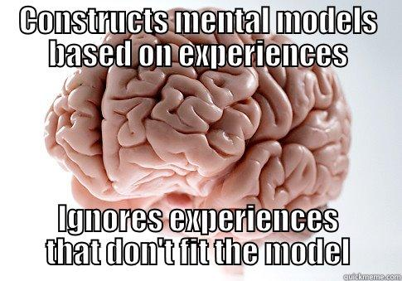

Slide 26
МУЛТИДИСЦИПЛИНАРЕН ПОДХОД
Притежанието на разнообразие от ментални модели е особено важно, за справянето със сложни проблеми и задачи.
„Предоставя възможност за поглед над света от друг свят.“
Днешното общество обикновенно гледа на света през една леща и го разделя на все по-малки части, с идеята да е по-лесен за изучаване. (additive or subtractive synthesis)

Slide 27
Повечето от нас учат нещо специфично и не се подлагат на великите идеи от другите дисциплини. Ние не разработваме интердисциплинарен подход, с който точно можем да изолираме проблема.
И тъй като не разполагаме с точните модели, за да разберем ситуацията, ние преизползваме моделите, с които разполагаме и ги употребяваме там, където те не принадлежат.
Shane Parrish – The Great Mental Models

Slide 28
МУЛТИДИСЦИПЛИНАРЕН ПОДХОД
Повечето икономисти мислят в отношение на Supply & Demand.
Поведенческите психолози мислят в отношение на Награда & Наказание.
Математиците мислят ?
А информатиците ?
А хората с чук?

Slide 29
„Никой от тях не вижда цялата ситуация, освен ако не мисли използвайки интерди дисциплинарен подход. Накратко, има неща, които не виждаме... а те са доста големи.“

Slide 30
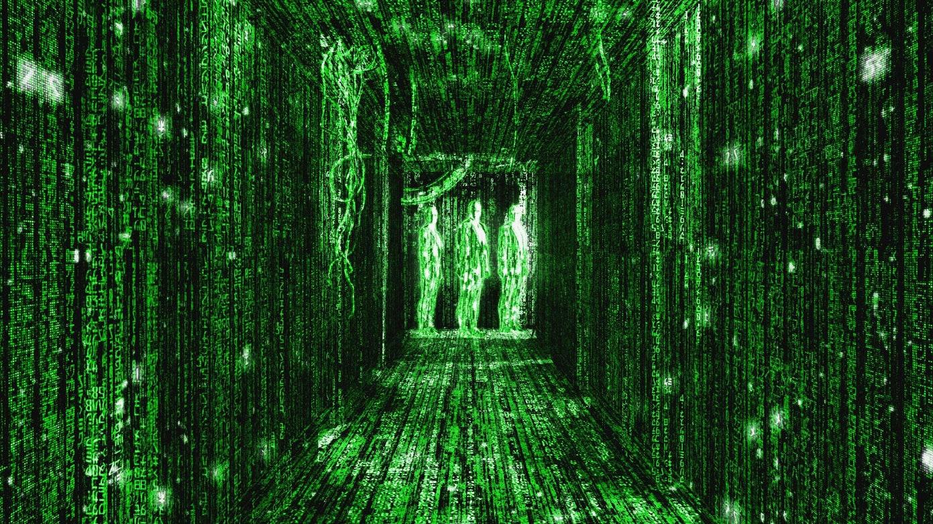
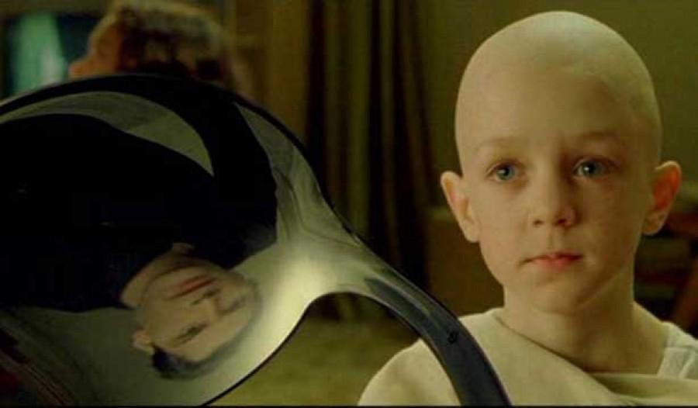

Slide 31
МРЕЖА ОТ МЕНТАЛНИ МОДЕЛИ
Charlie Munger (Buffets right hand)
За да се справим по-лесно със сложностите на живота, ни е нужна мрежа от ментални модели.
Реалността не е съставена от уникален списък с дисциплини.
Ние само можем да я разбием на по-малки, лесни за разбиране части.
Когато научим нещо, ние трябва да го поставим на неговото място в тази мрежа.
Само тогава можем да получим обстойно познание по даден проблем.

Slide 32


Slide 33
ИНВЕРСИЯ
Един от най-популярните похвати в менталните модели.
Произлиза от думата “invert”, която означава обръщам.
Като мисловен инструмент, инверсията помага за идентифицирането и елиминирането на препятствия, чрез подхващането им от различна от обикновенната точка на работа.
Атака – Контраатака.
Нападение – Защита.
Пример със среща.
Вместо да мислим за това, което искаме, започваме да мислим за това, което не искаме.

Slide 34
ПЪРВИ ПРИНЦИПИ
Познат като най-добрия начин за обратно инженерство на сложни проблеми.
Действието на изолиране на най-основните принципи.
Това се случва чрез отделянето на наличните идеи от предположенията, на които те са базирани.
Първи принцип е основно предположение, което не може да се разгради още.
Пример с батериите на Мъск.

Slide 35
МИСЛЕНЕ ОТ ВТОРИ РЕД
Всяко действие има последствие.
И всяко последствие има други последствия (втори ред).
Мисленето от втори ред, предполага мислене за последствията от последствията или ефекта на ефекта.
Това е мощен подход, тъй като често нещата не са такива, каквито излгеждат.
Доста често, когато разрешаваме един проблем, ние се натъкваме на множество други, които често са по-неприятни.
Идеята на мисленето от втори ред е, да разгледаме дългосрочните последствия преди нашите решения да се превърнат в грешни.

Slide 36
„С десетилетия храним животните с антибиотици, за да направим достъпа до месо по-безопасен и евтин. Едва наскоро започнахме да разбираме, че чрез този подход, ние сме създали бактерии, с които антибиотиците не могат да се справят.“ – Shane Perrish

Slide 37
ПРИНЦИПЪТ НА ПАРЕТО
Вилфред Парето забелязал, че 80% от италианската земя се притежава от 20% от населението.
80/20 правилото гласи, че 80% от резултата се дължи на 20% от действието.
20% от усилията произвеждат 80% от резултатите.
20% от клиентите произвеждат 80% от приходите.
20% от източниците произвеждат 80% от щастието.

Slide 38
ПРИНЦИПЪТ НА ПАРЕТО
Идеята на принципа, е да се разбере, че повечето неща в живота не са правилно разпределени.
За да получим по-добри резултати е нужно да се фокусираме на 20-те %, които ни дават най-големи приходи.
Фокусирайте се на това, което работи и го правете по-добре.

Slide 39
Ментални модели в системното мислене
Feedback loops
Equilibrium
Bottlenecks
Scale
Margin of Safety
Algorithms

Slide 40
Ментални модели в биологията
Еволюция 1 – Естествен подбор
Еволюция 2 – Адаптация
Екосистеми
Ниши
Репликация
Кооперация
Йерархия

Slide 41
Ментални модели на човешката природа
Доверие
Предубеждения от стимули
Асоциации
Тенденция за завист/ревност
Тенденция за илюзии
Отричане
Любопитство
Първо впечатление

Slide 42
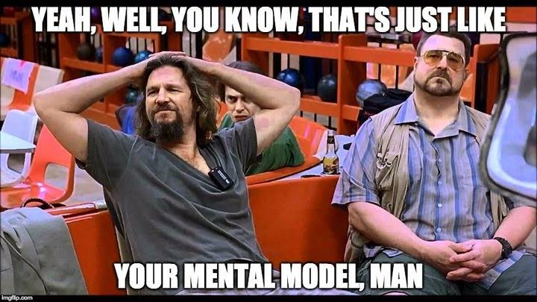
МЕНТАЛНИ МОДЕЛИ
Нужно е да се отбележи, че менталните модели също не са правилно разпределени.

Slide 43
РАЗПОЗНАВАНЕ НА МОДЕЛИ И СТРУКТУРИ
Pattern recognition
Процес, в който използваме множество сетива с цел да вземем решение.
Като навигираме в деня, способността на нашия мозък да разпознава модели и структури, ни помага да забележим определени обекти и ситуации.

Slide 44
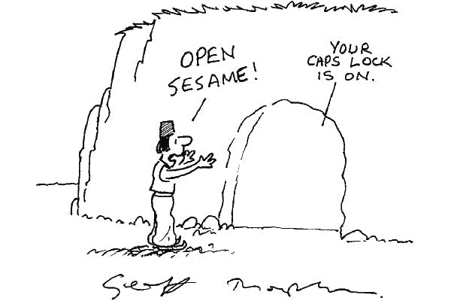
РАЗПОЗНАВАНЕ НА МОДЕЛИ И СТРУКТУРИ
Например, знаем че огромни, плоски правоъгълни плоскости са врати и можем да ги отваряме и затваряме.
Дори да попаднем на врата, която до сега не сме виждали, ние знаем как да боравим с нея.

Slide 45
РАЗПОЗНАВАНЕ НА МОДЕЛИ И СТРУКТУРИ
Без тази способност, би било невъзможно да прогресираме, тъй като всяко нещо, което срещнем ще бъде ново за нас и няма да знаем, какво да правим.
Разпознаването на модели и структури е критично за нашата еволюция.

Slide 46
„Компютрите са изключително добри в разпознаването на модели и структури в тяхната рамка и ужасни извън нея. Това са добри новини за хората, тъй като нашите рамки са по своята същност доста по-широки, от тези на дигиталните технологии.“
The Second Machine Age by Erik Brynjolfsson and Andrew McAfee

Slide 47
РАЗПОЗНАВАНЕ НА МОДЕЛИ И СТРУКТУРИ
Как се определя модата?
Нужно е да имаме едно на ум и да различаваме структурите и случайностите.
Трябва да се пазим от това да виждаме модели и структури там, където не съществуват.

Slide 48
КАК ДА РАЗРАБОТИМ РАЗПОЗНАВАНЕ
Практика – добрите играчи на шах играят шах (зона на комфорт).
Математика – серия на Фибоначи (абстрактно мислене, судоку или алгебра).
Природата – тя изглежда случайна на моменти, но ако се вгледаме хубаво, ще видим, че няма нищо случайно ^_^
Перспектива – трудно е да забележим проблеми в сфера, в която дълго време сме работили – сменяйте перспективите!

Slide 49
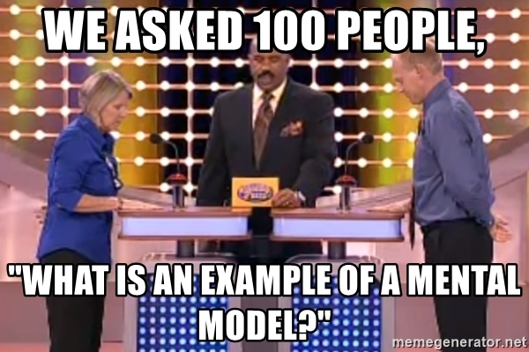
QUIZ

Slide 50
Още информация в менталните модели:
Mental Models: The Best Way to Make Intelligent Decisions (~100 Models Explained)
First Principles: Elon Musk on the Power of Thinking for Yourself
Mental Models: How to Train Your Brain to Think in New Ways
Mental Models Reference

Slide 51
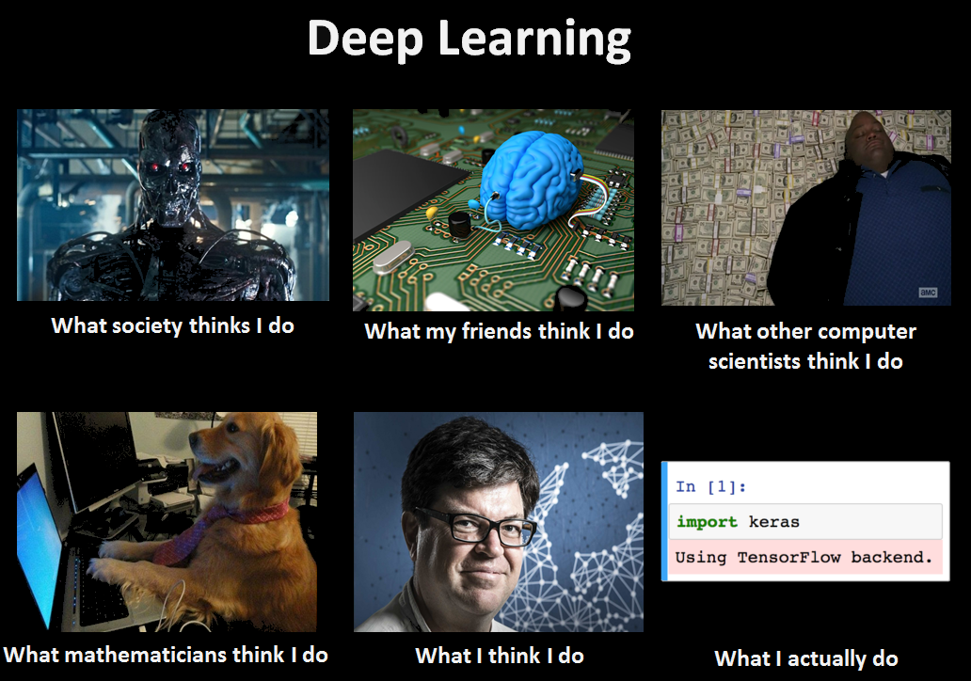
ВЪПРОСИ?

